Slide 1
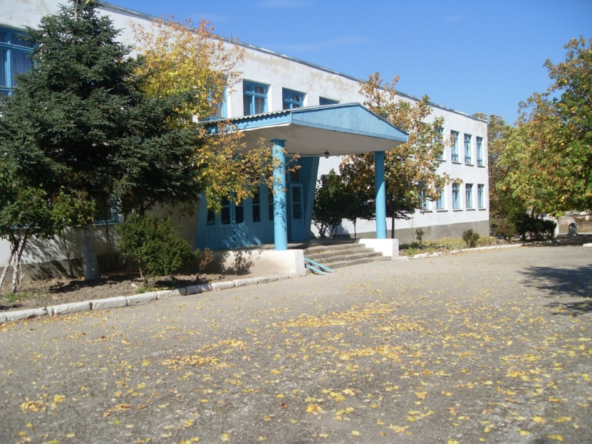
МКОУ
«МИЧУРИНСКАЯ СРЕДНЯЯ ШКОЛА»
Портфолио
учителя начальных классов
АБЛЯЗИЗОВОЙ
ЕЛЕНЫ ВИКТОРОВНЫ

Slide 2
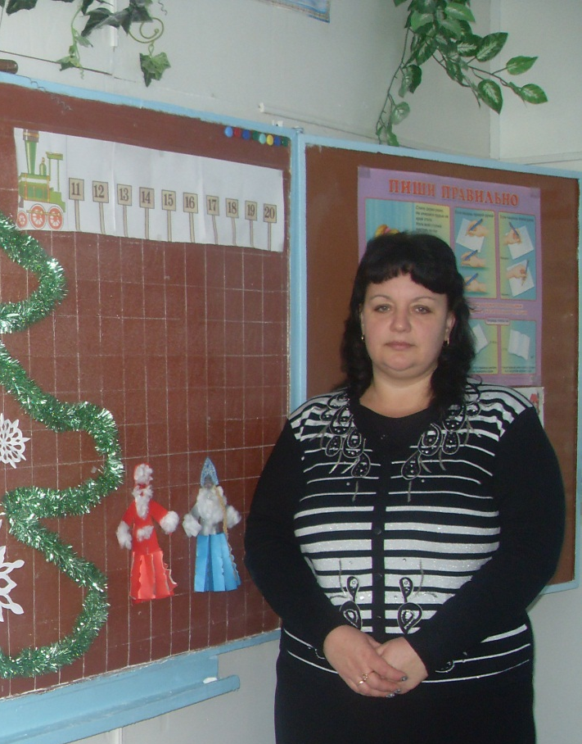
Визитная карточка
Окончила Ялтинское пед. уч.(1992г.)
Стаж работы: с 1992 года
Специальность: преподавание в начальных классах
Категория: специалист
Рук. МО учителей нач. кл.
Персональный сайт
http://ablyazizova_e_v.a2b2.ru

Slide 3
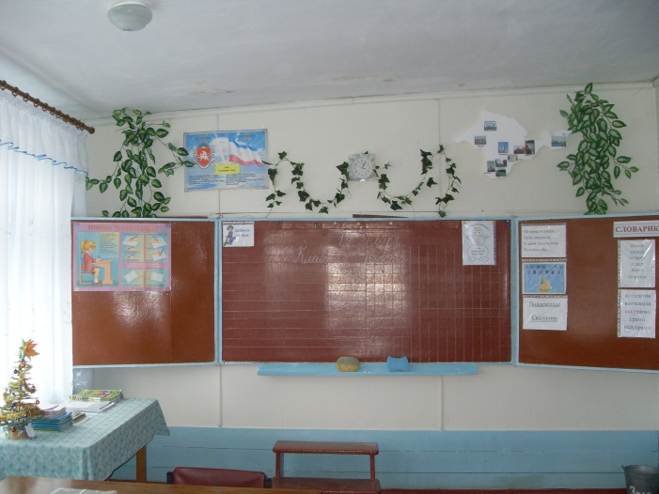
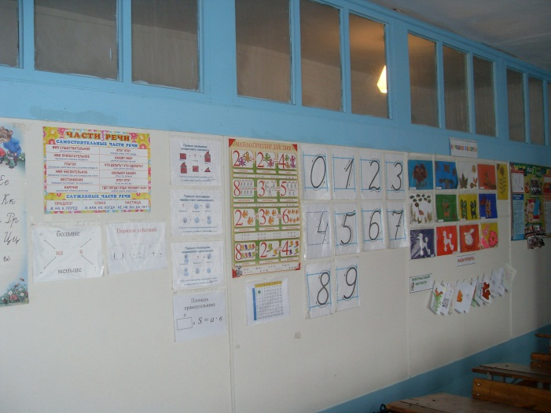
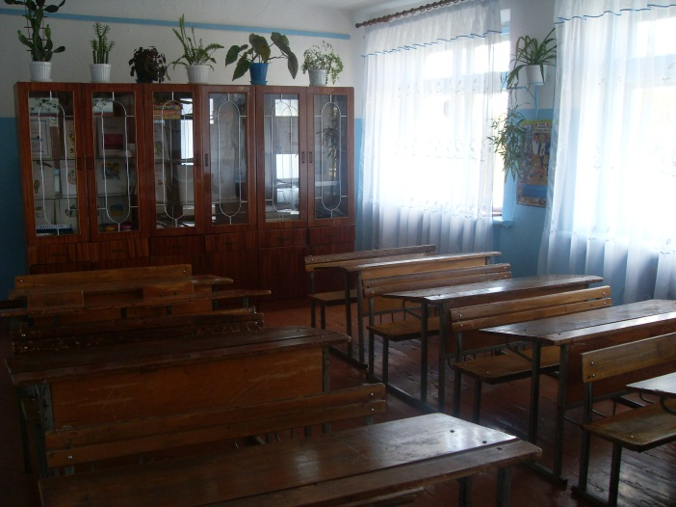
Мой кабинет
Родная школа,
Светлый класс,
Весёлый круг друзей.
Как много впереди у нас
Чудесных , школьных дней!

Slide 4
Проблема, над которой я работаю:
«Использование методов развивающего обучения в учебной деятельности уч-ся начальных классов»
«Как же сделать так, чтобы школа стала действительно «очагом», где дети развивают свои творческие способности, а не только получают знания, учатся писать, читать, считать?»
К.Д.Ушинский

Slide 5
Цели обучения:
Сформировать у ребенка определенные способности по самосовершенствованию, обеспечить условия для развития как самоизменяющегося субъекта обучения (иметь потребность в самоизменении и удовлетворять ее посредством обучения).
Содержание обучения:
Система научных понятий, обеспечивающих осмысленность ученических исследований и практических умений и определяющая принципы построения тех действий, способами осуществления которых предстоит овладеть ученику.
Формы организации и взаимодействия педагога и учащихся:
учебный диалог в ходе поисковой исследовательской деятельности.

Slide 6
Используемые образовательные технологии
Игровые
технологии
Проблемное
обучение
Здоровьесберега-
ющее обучение
Исследовательские методы
Использование
ИКТ
Метод проектов

Slide 7
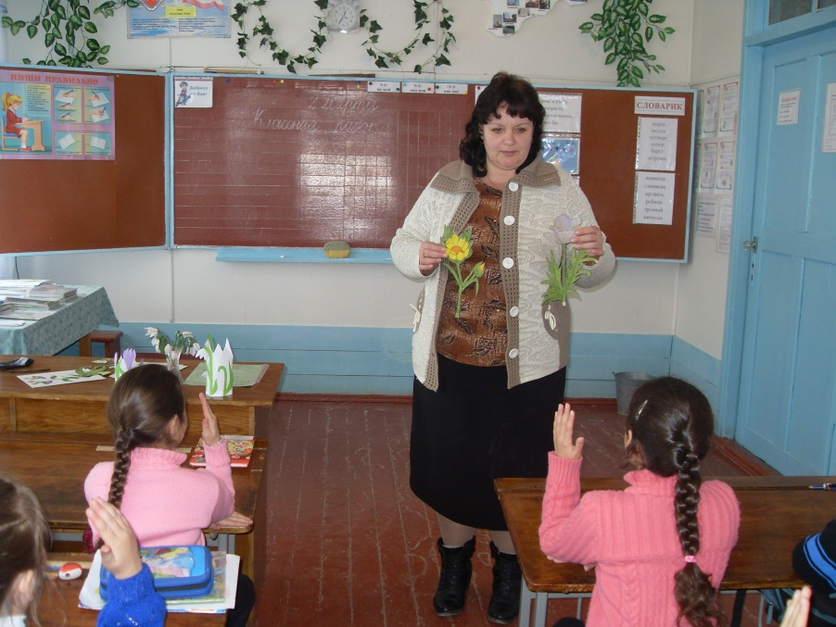
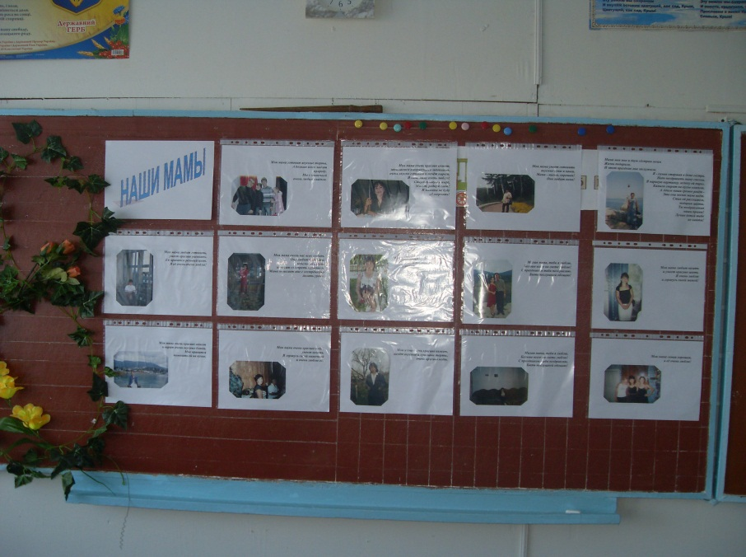
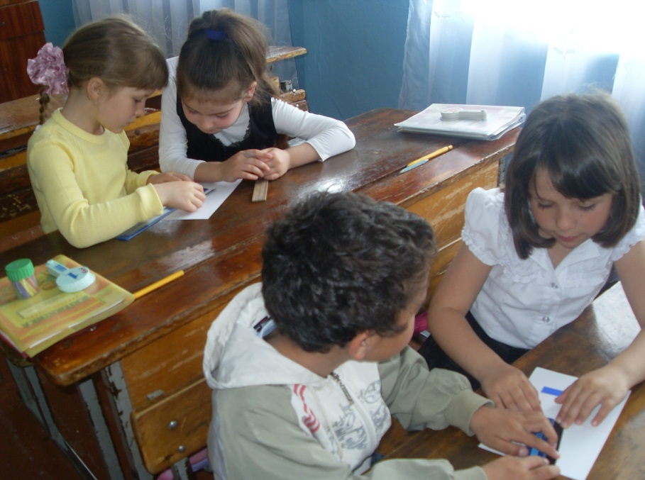
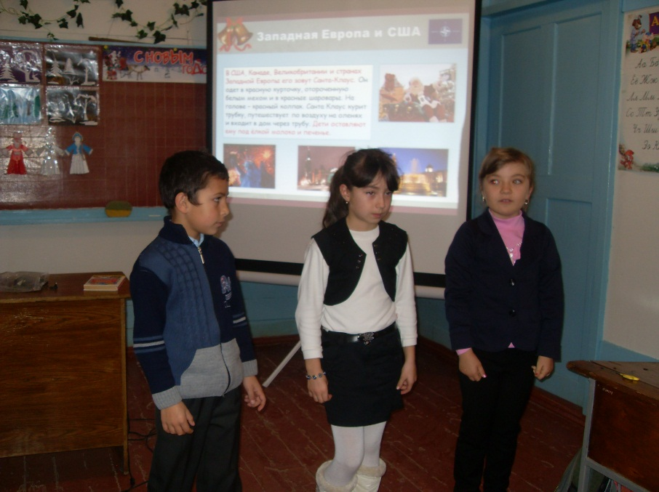
ИГРОВАЯ ТЕХНОЛОГИЯ МЕТОД ПРОЕКТОВ
МЕТОД ИССЛЕДОВАНИЯ ИСПОЛЬЗОВАНИЕ ИКТ

Slide 8
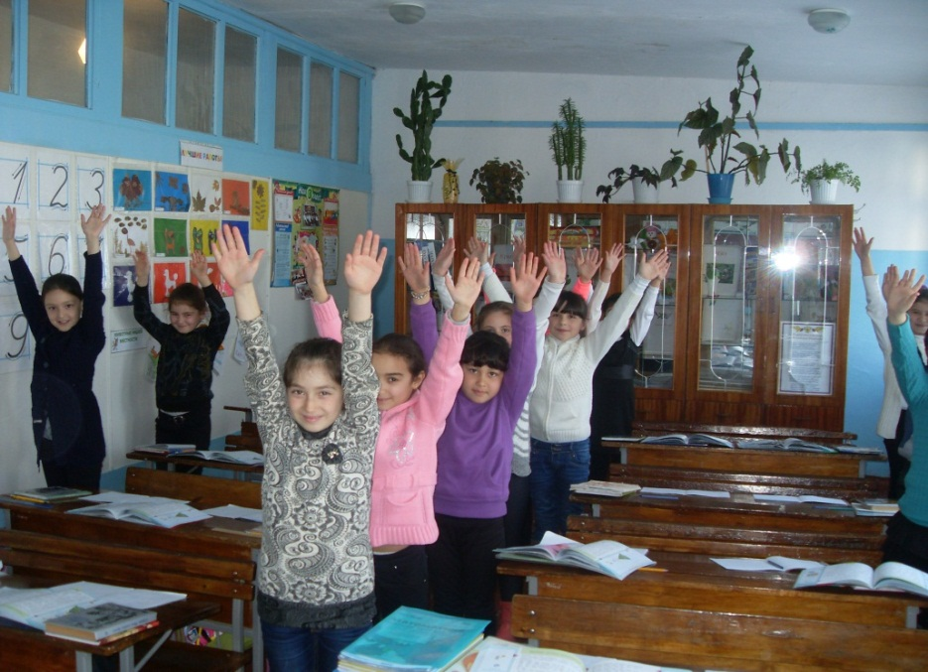
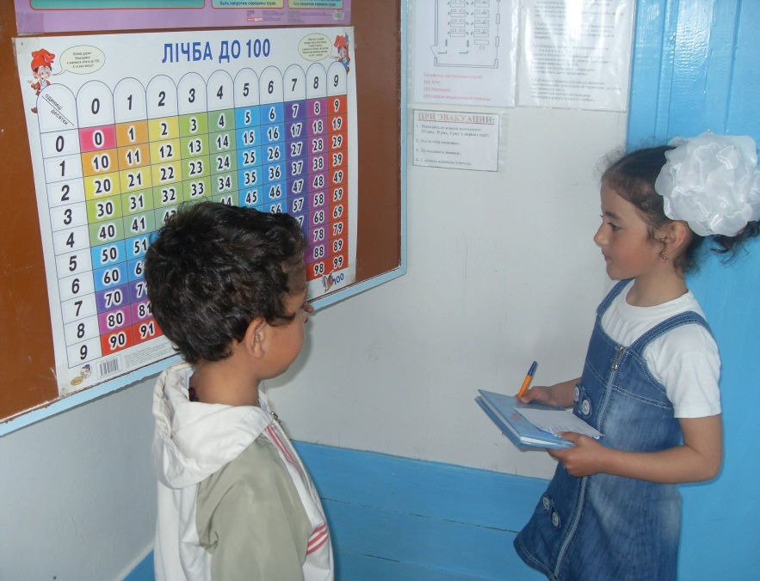
ЗДОРОВЬЕСБЕРЕГАЮЩИЕ ПРОБЛЕМНОЕ
ТЕХНОЛОГИИ ОБУЧЕНИЕ

Slide 9
Если ты учитель
И в талант твой верят,
Солнца луч несёшь ты
На своём крыле.
Награжденья ты достоин в деле-
Труд твой очень важен на земле.

Slide 10
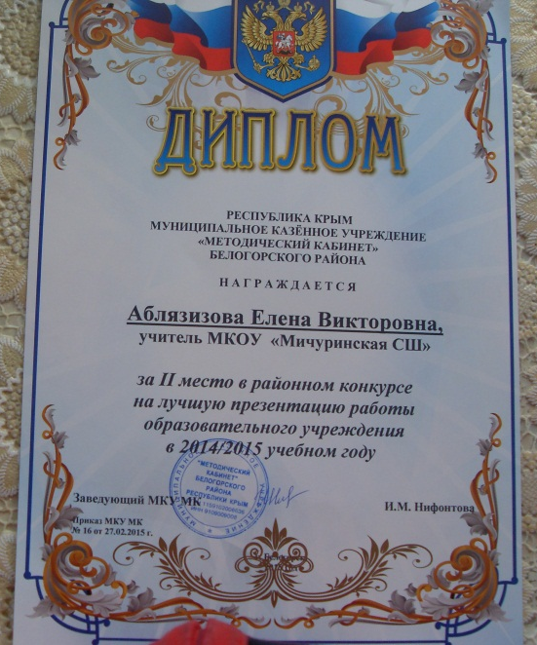
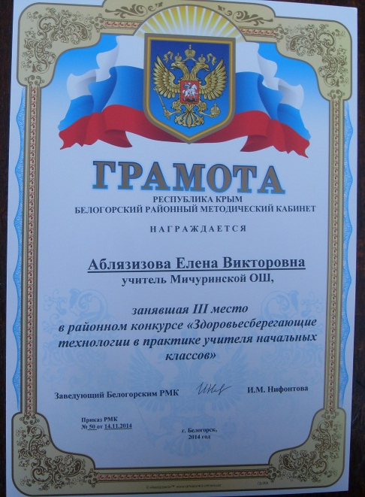
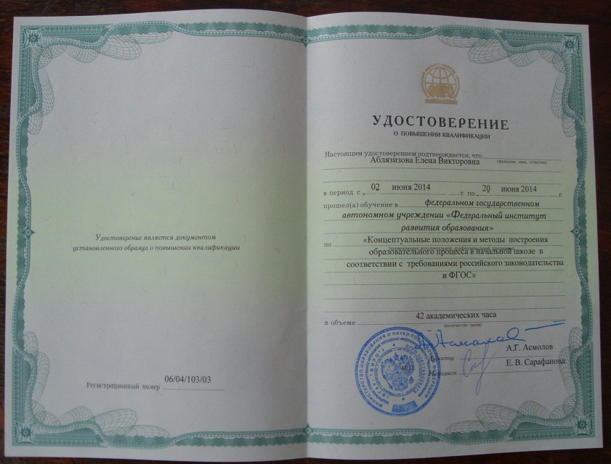
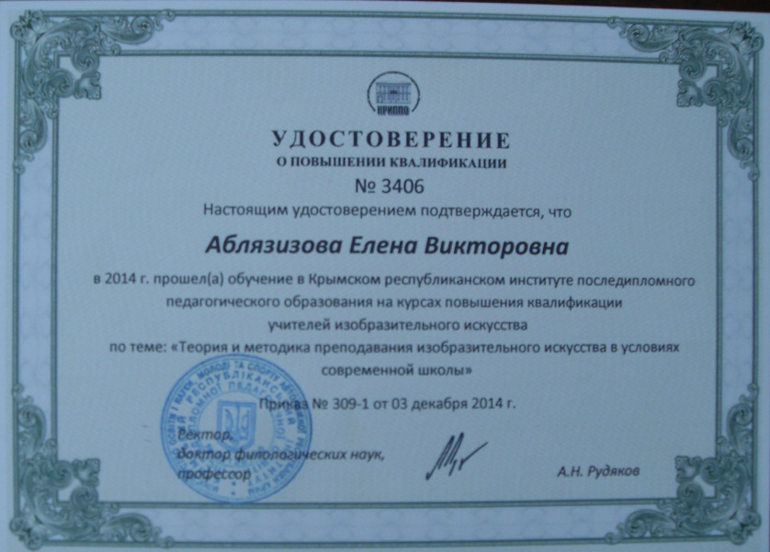
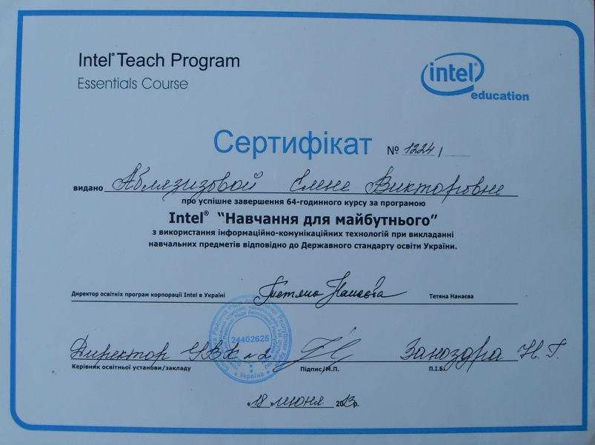

Slide 11
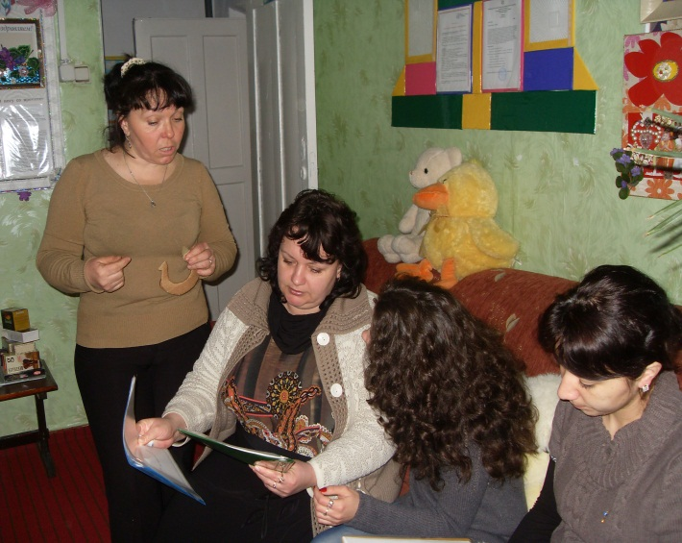
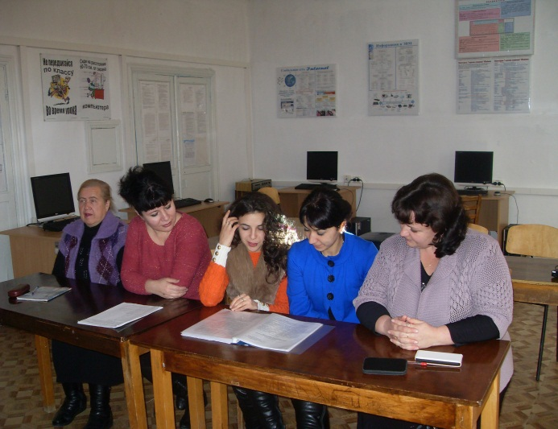
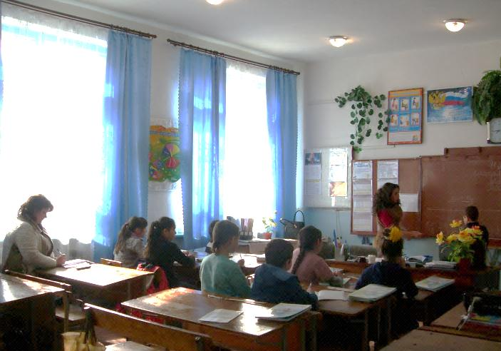
СОТРУДНИЧЕСТВО
ШМО УЧ. НАЧ. КЛ.
ВЗАИМОПОСЕЩЕНИЕ
Чтоб больше знать,
уверенней трудиться
-Всегда, во всём
Учиться и учиться!

Slide 12
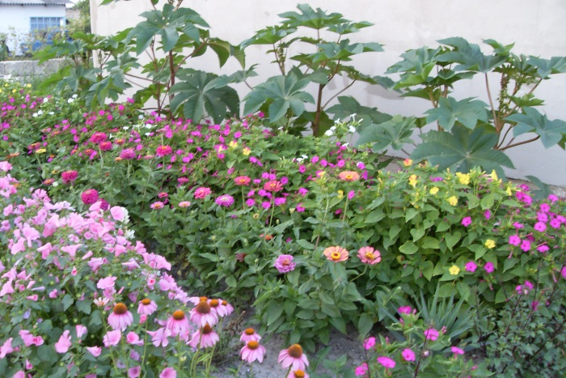
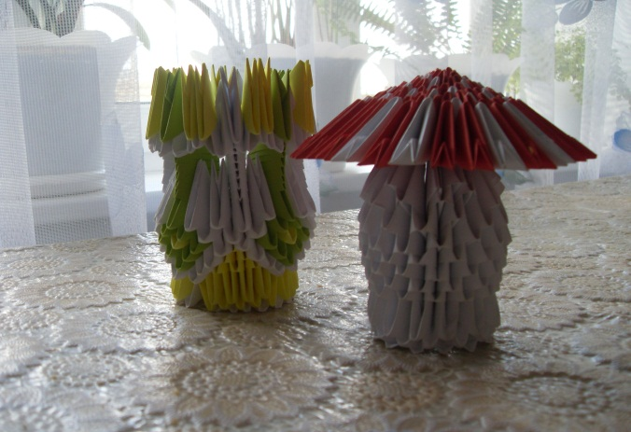
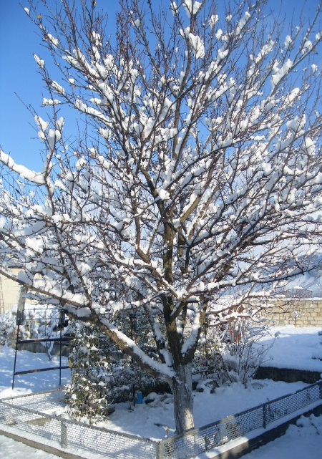
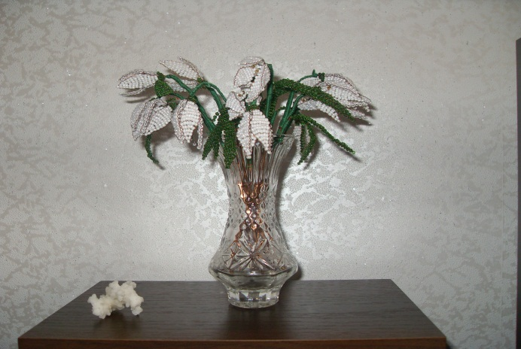
Но не только знания несём,
Любим мы и творчеством заняться-
Фотографируем, рисуем, мастерим
И не только этим можем увлекаться!

Slide 13


БЛАГОДАРЮ
ЗА ВНИМАНИЕ !

